Slide 1
ДЕТСКА ГРАДИНА
„РУСАЛКА“ С. ТЪРЪН
ГРУПА „МИКИ МАУС“ втора и четвърта възрастова група
УЧИТЕЛИ
РАЛИЦА НЕЙКОВА
АННА КАИШЕВА
ПОМ. ВЪЗПИТАТЕЛ СЕНИХА ЮСЕНОВА

Slide 2
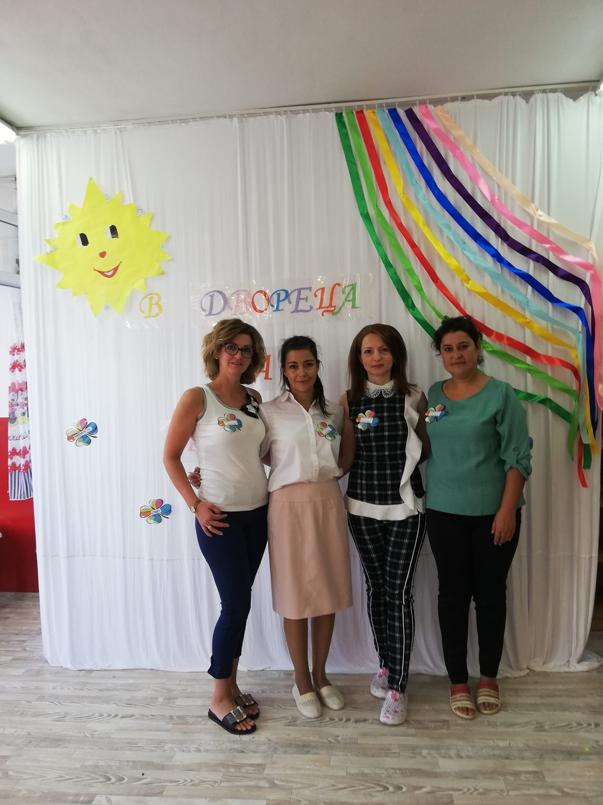
Откриване на новата учебна година
2020/2021г

Slide 3
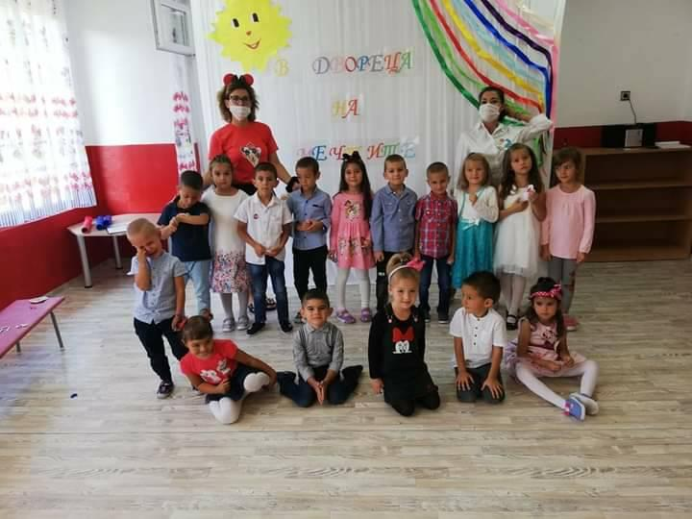

Slide 4
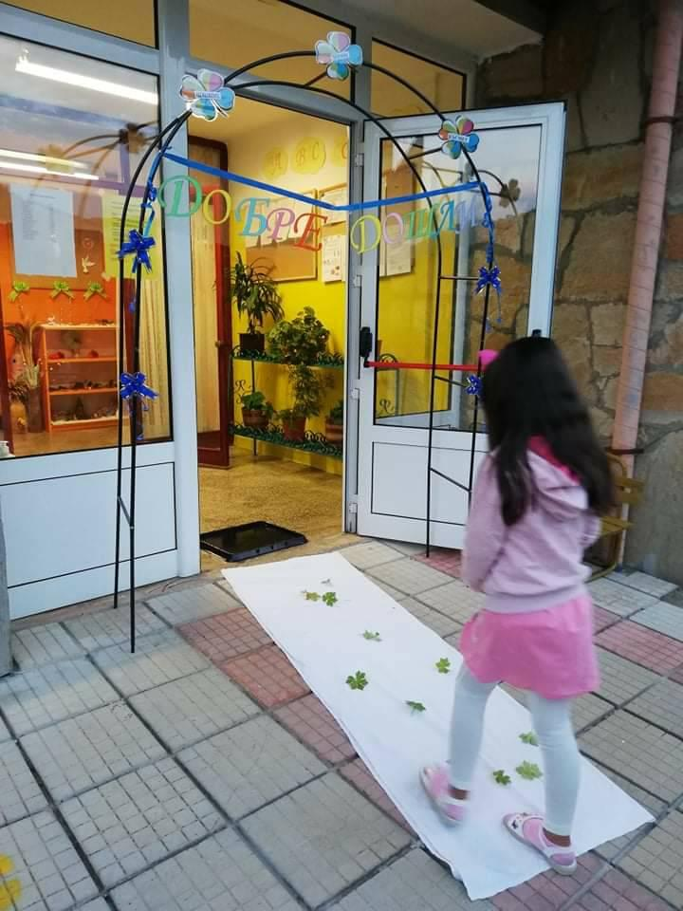
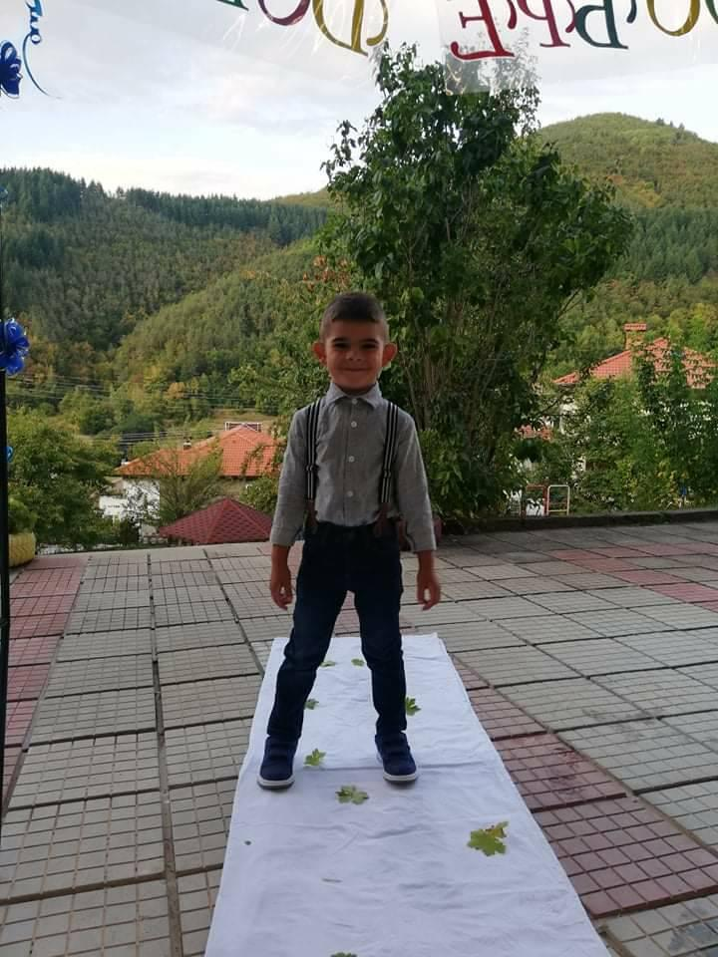
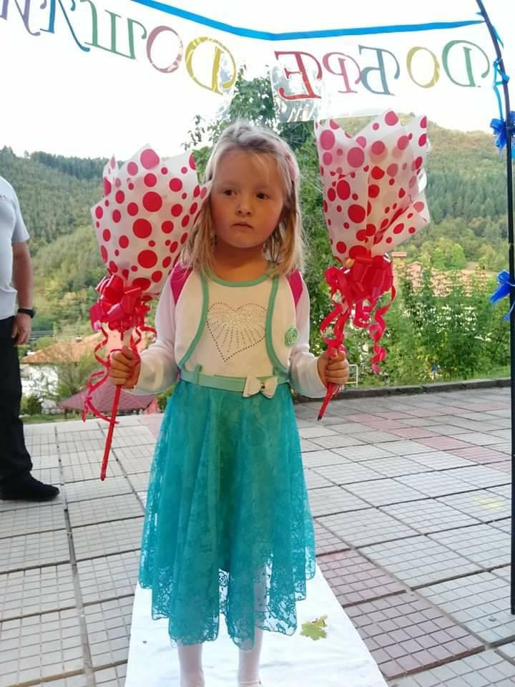

Slide 5
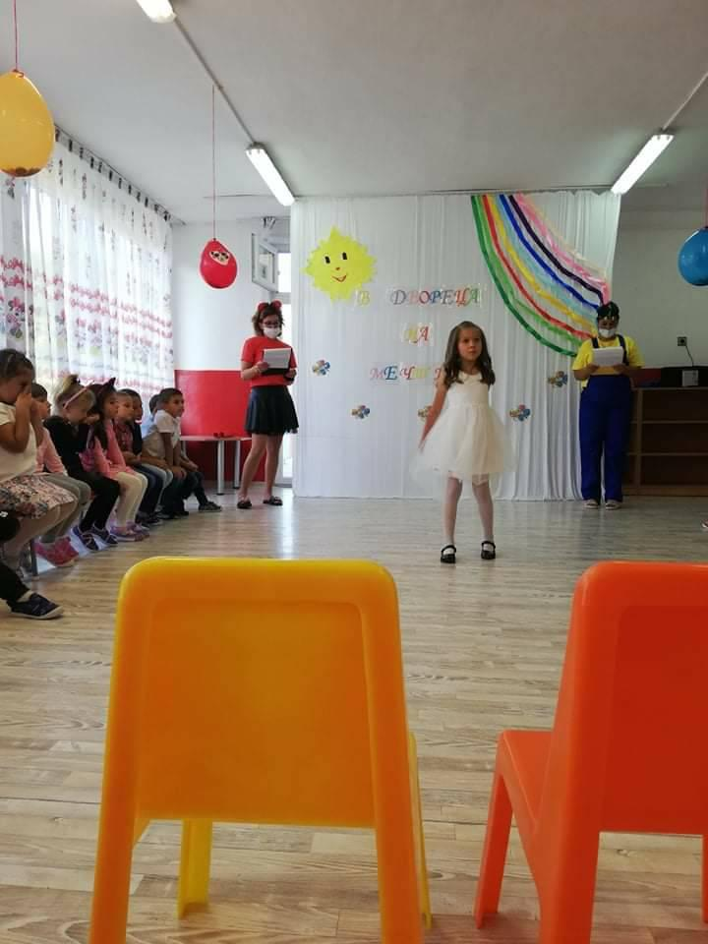
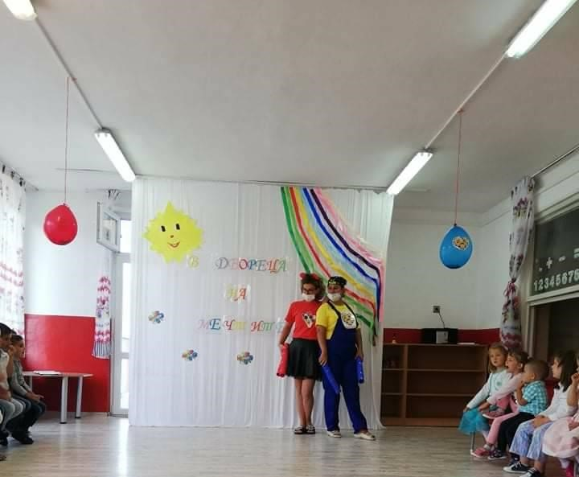
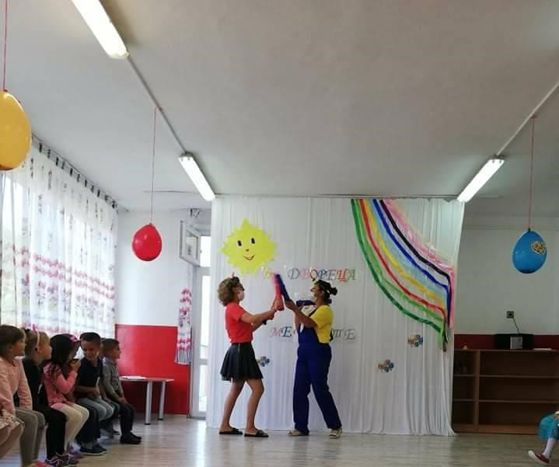

Slide 6
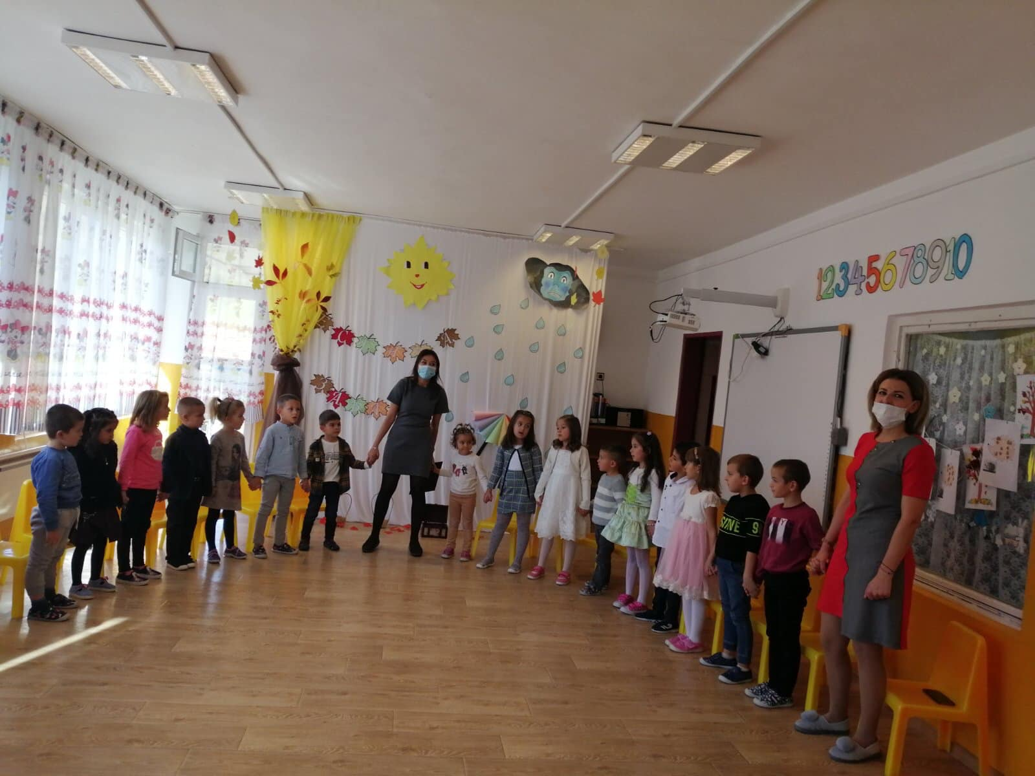
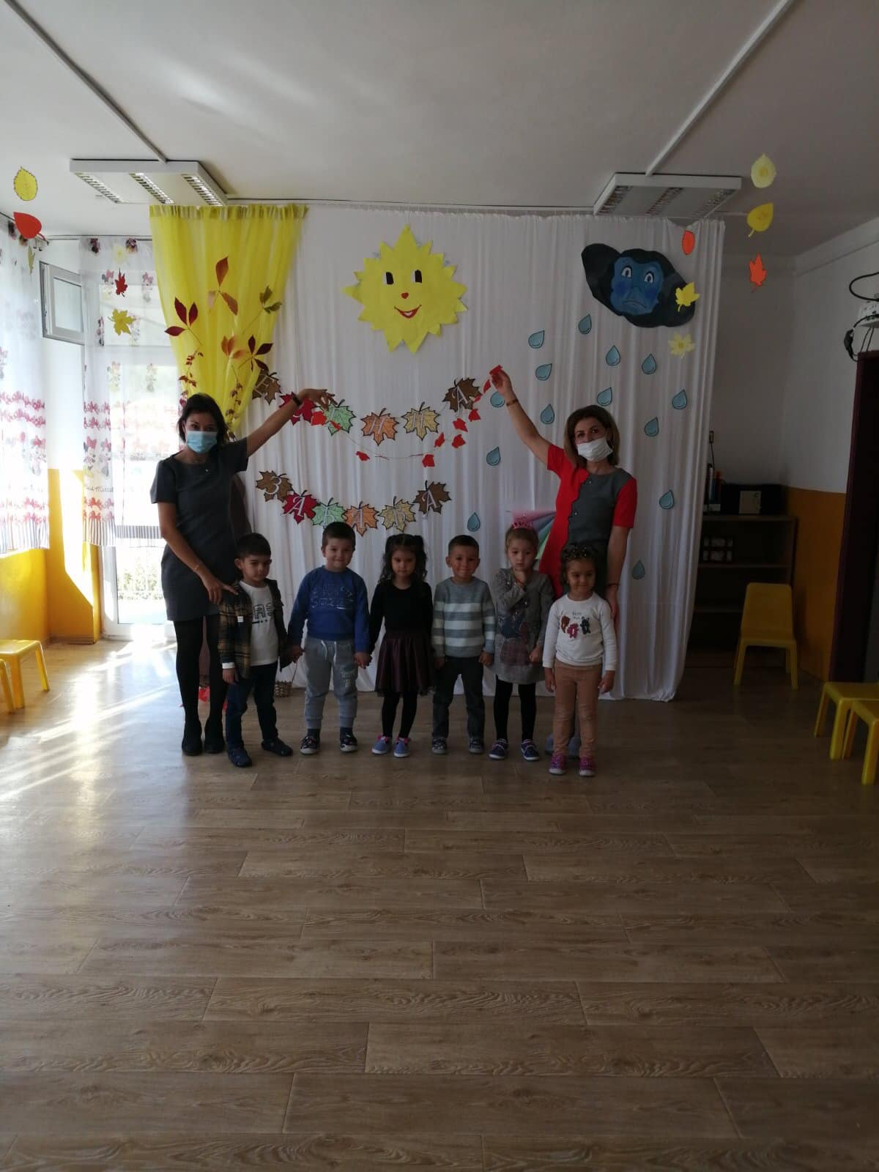
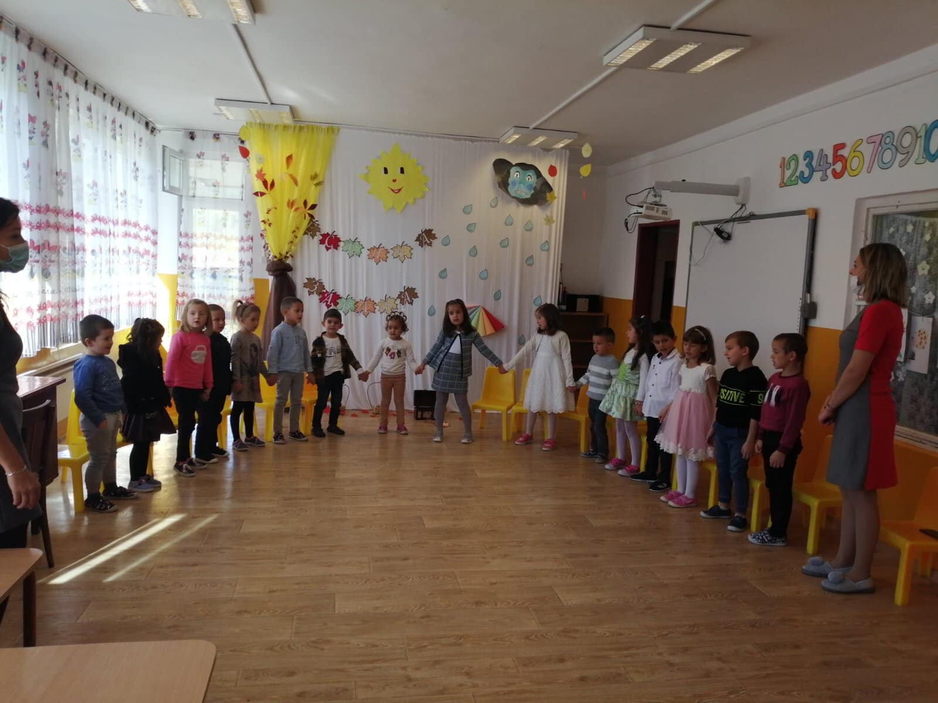
ЕСЕННА ЗАБАВА

Slide 7
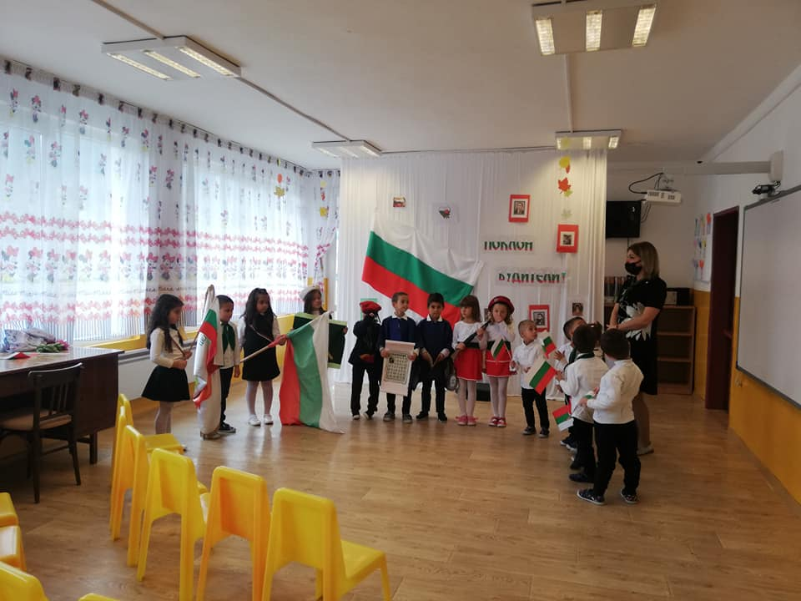
ПОКЛОН БУДИТЕЛИ!!
Цветя за Вас, Будители народни,
прекланям се пред Вас на този ден.
Защото с мисли благородни
всеки миг е озарен.
От плодовете на вашето призвание
нашия език до днес е жив.
Благодарение на вашето старание
света е толкова красив.
Културата ни оцеля през вековете
и заслугата отново е за Вас.
Ето за това поднасям цвете,
защото мислено сте с нас.

Slide 8
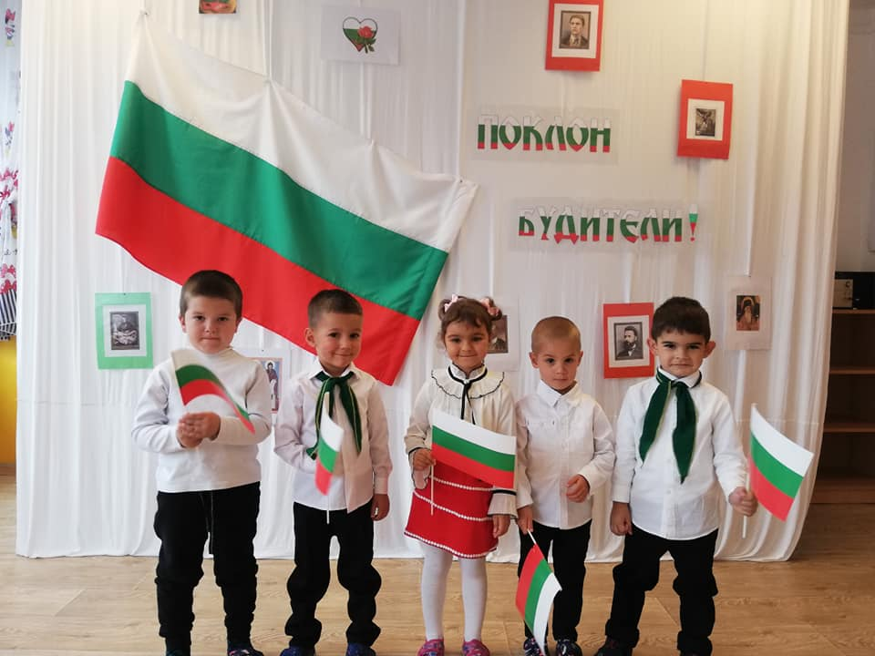
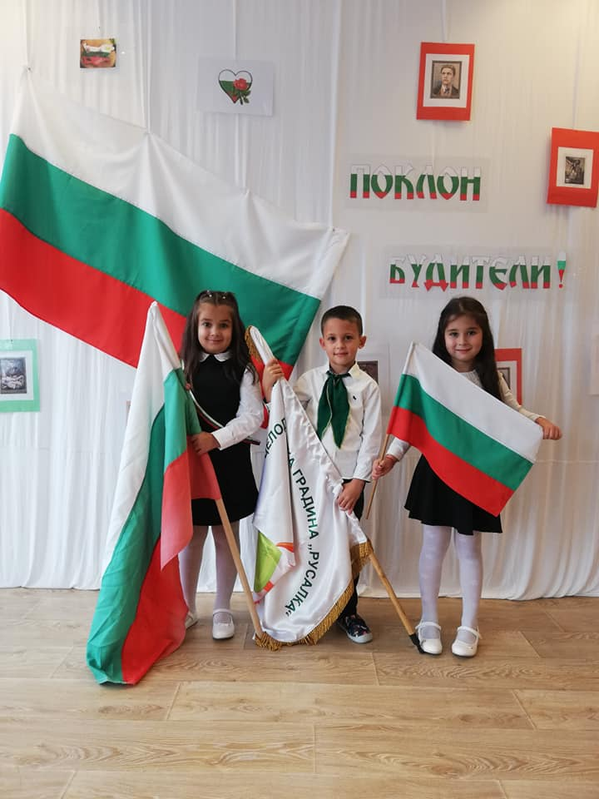
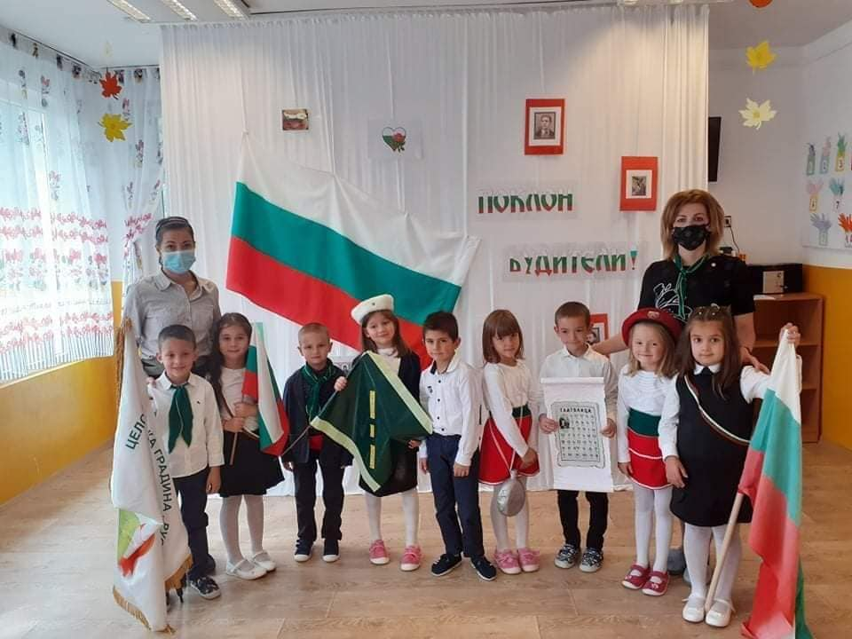

Slide 9
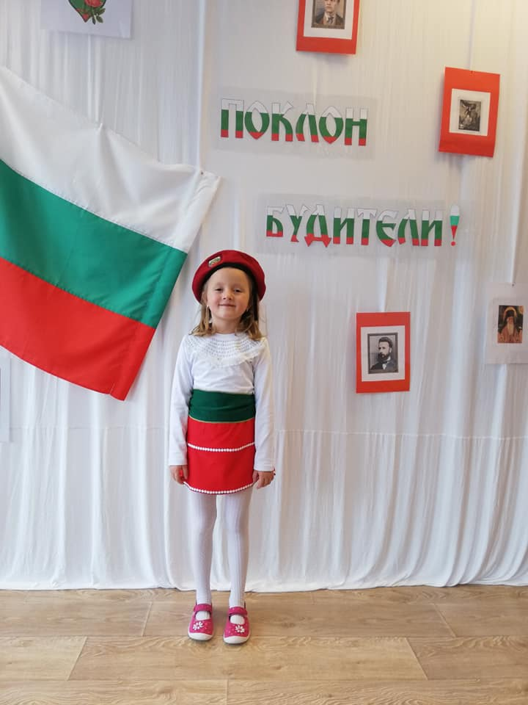
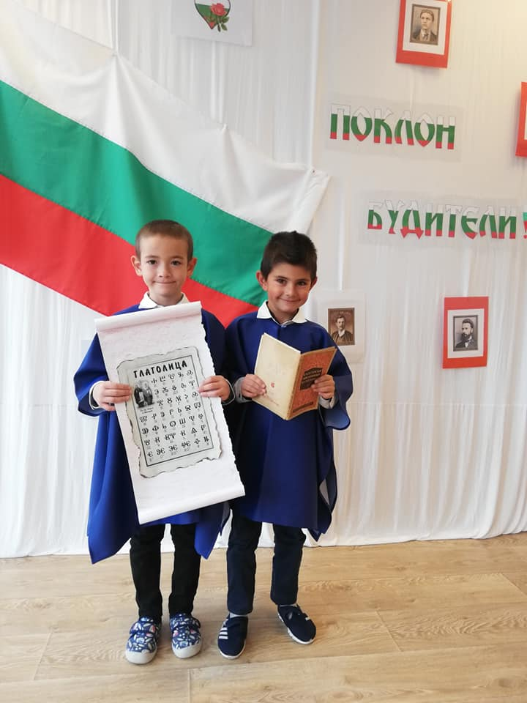
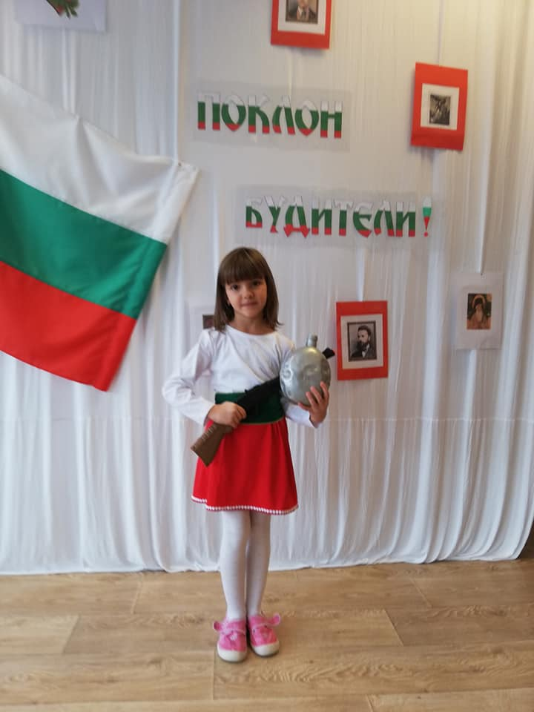
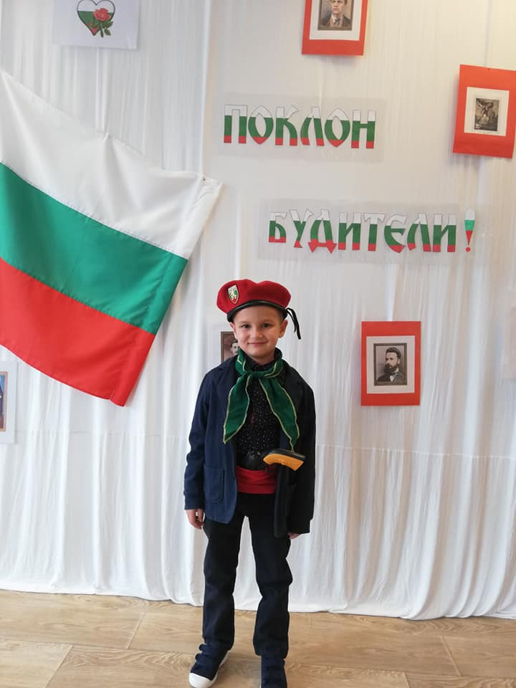
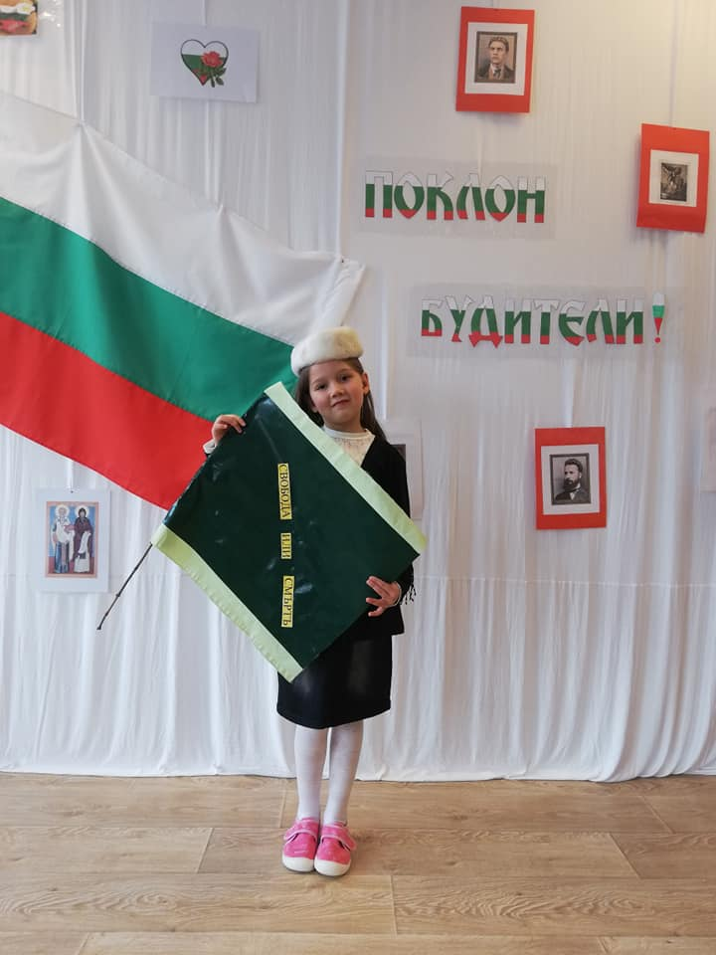

Slide 10







Slide 11
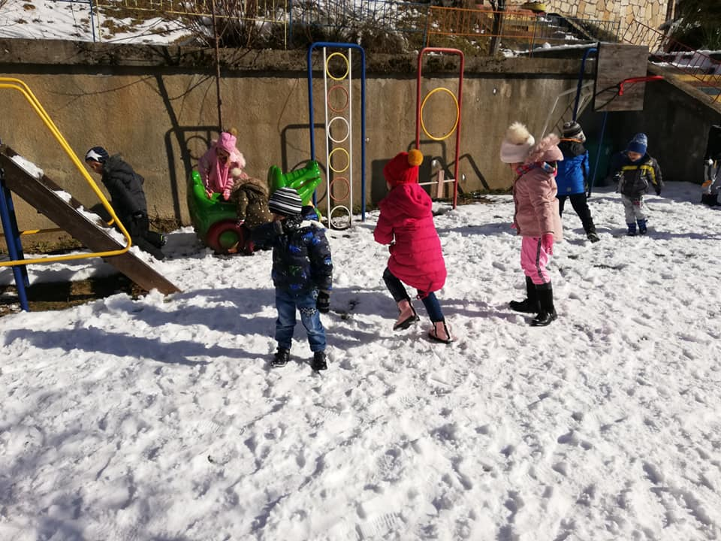
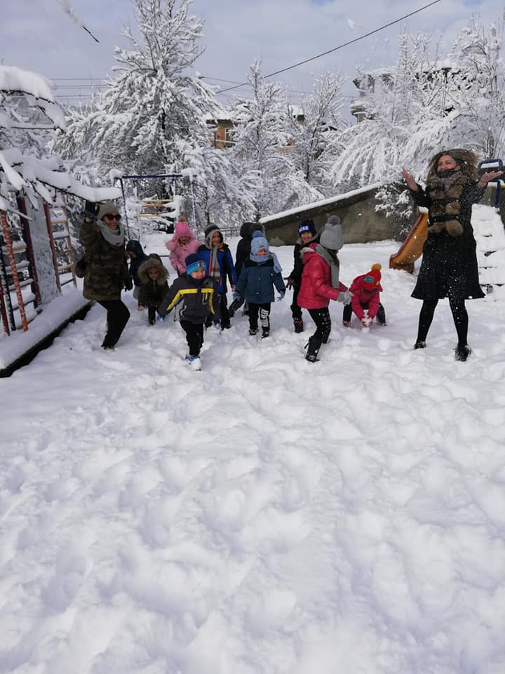
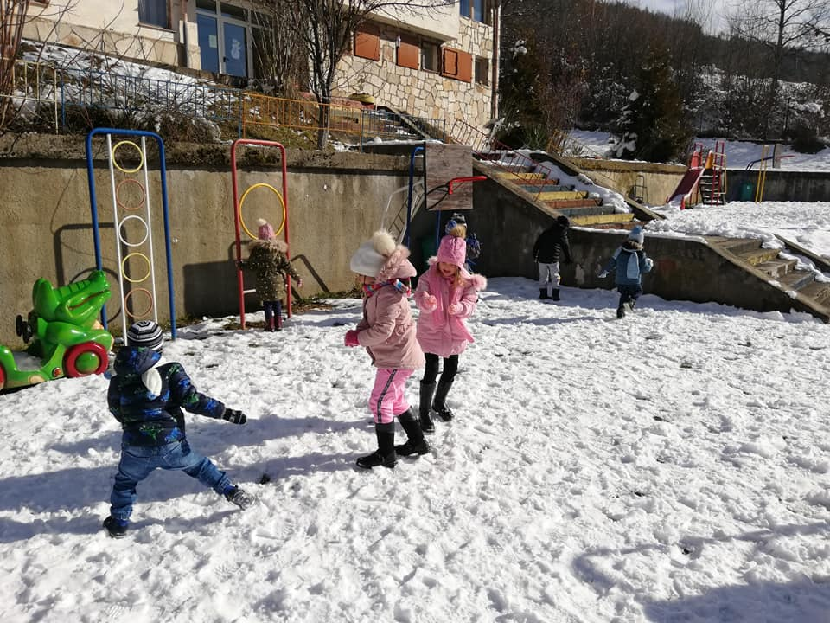
Забавни зимни игри в любиматна ни детска градина

Slide 12
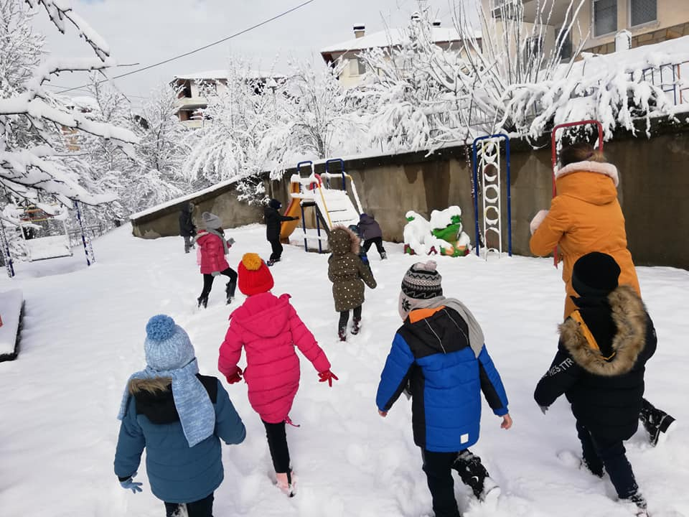
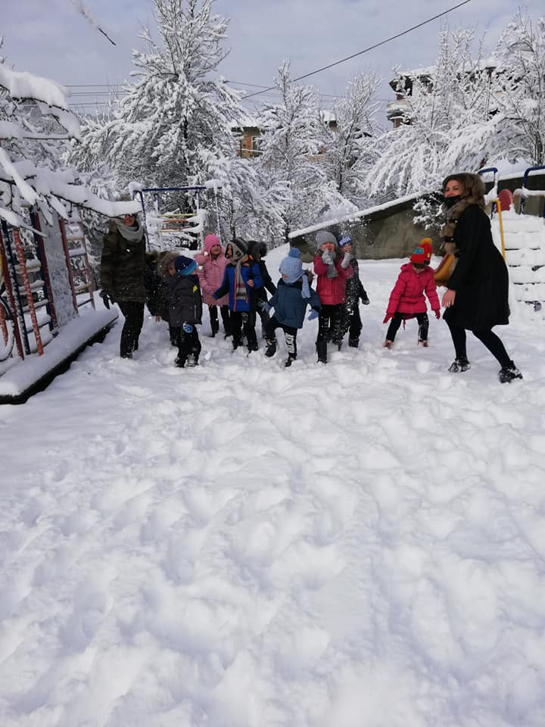
ЯНУАРСКА ЗАБАВА

Slide 13
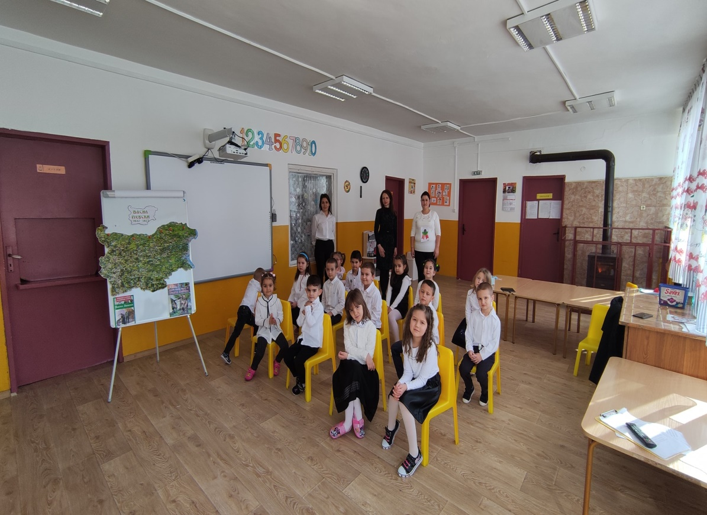
Живял преди много години
в България славен герой.
На милата наша Родина
обрекъл живота си той.
Нарекли го Левски, защото
по лъвски бил силен и смел
безстрашно се борел със злото
след себе си всички повел.
Апостоле, от теб се учим всички!
Апостоле, ти пример си за нас!
България за теб била е всичко,
България е всичко и за нас.
И днес се прекланят децата
на Левски пред подвига свят
с Апостола на свободата
сме горди пред целия свят.
19 ФЕВРУАРИ

Slide 14
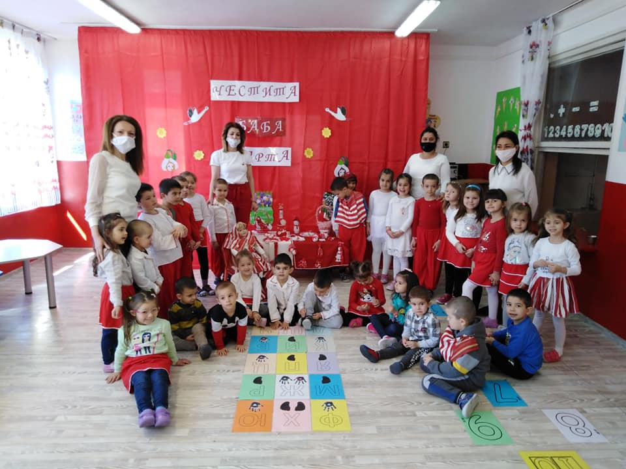
С кошничка в ръка отваря нашата врата и мартенички връзва ни тя.
Да сме бели и червени като слънцето засмени.
Бял и червен конец тя увива на всяка дюля, ябълка, слива.
Баба Марта се нарича и много ни обича!

Slide 15
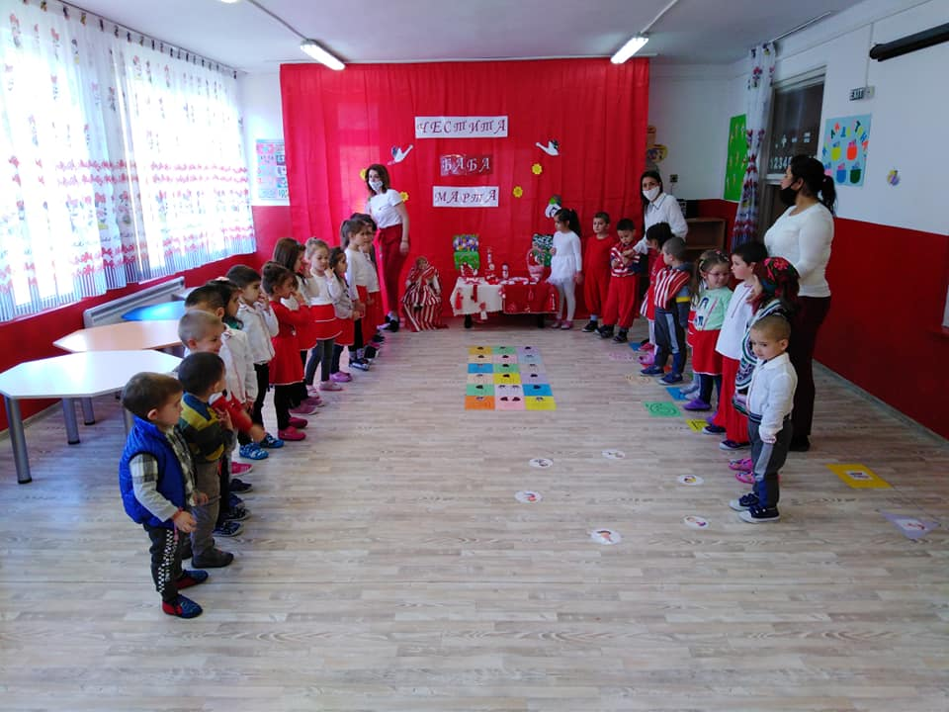
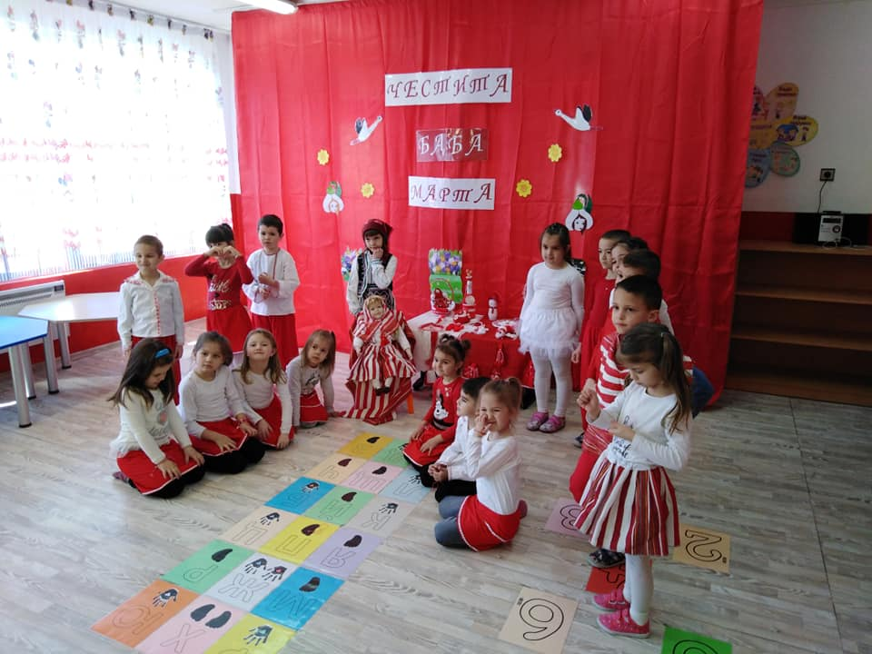
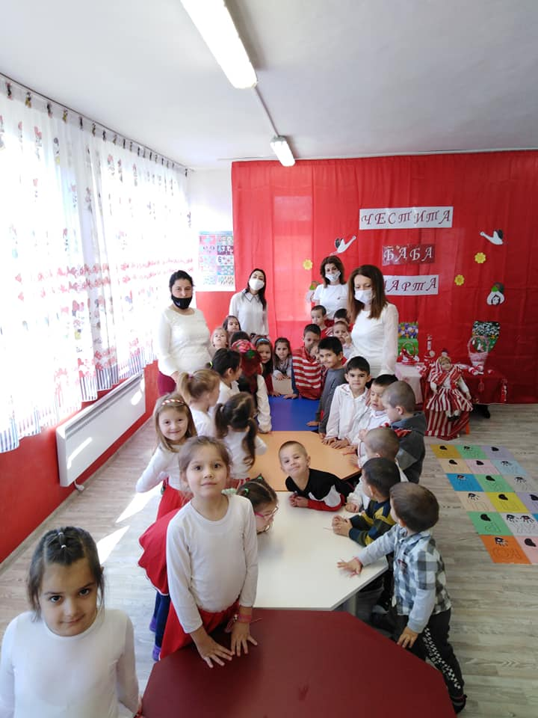

Slide 16
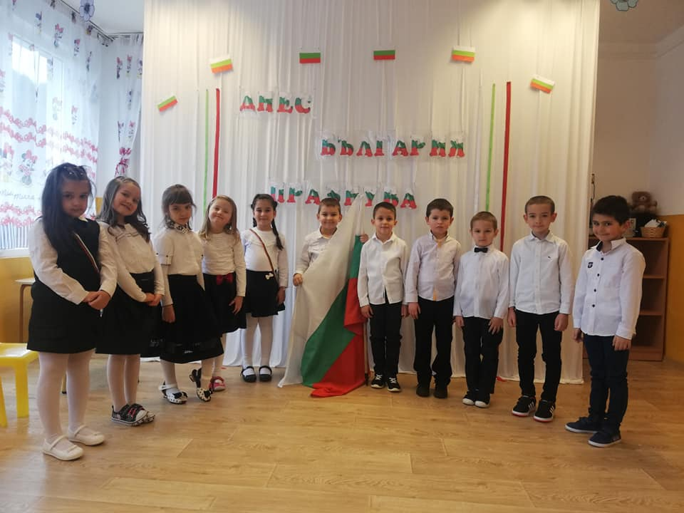
Днес България празнува!!
3 март

Slide 17
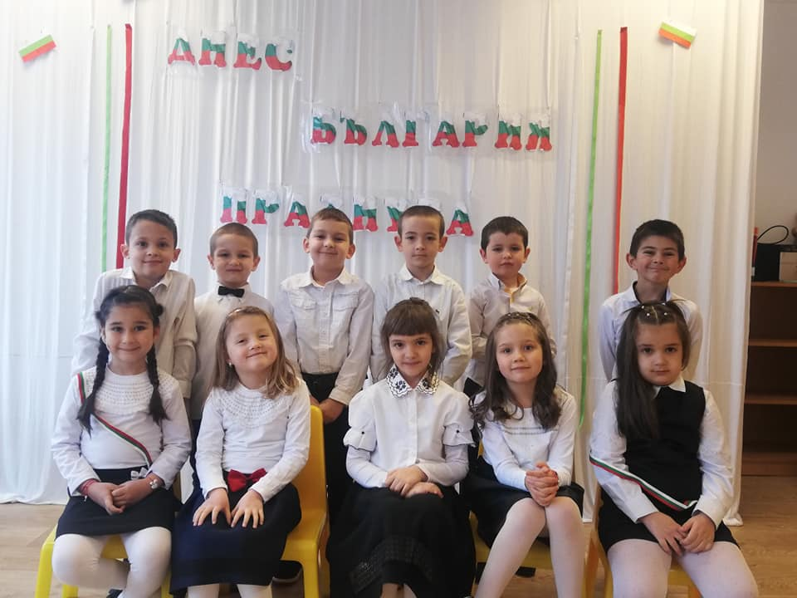
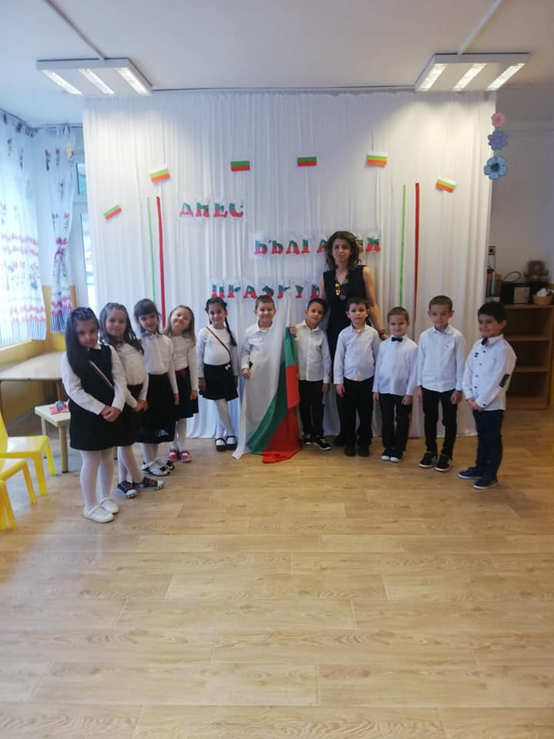
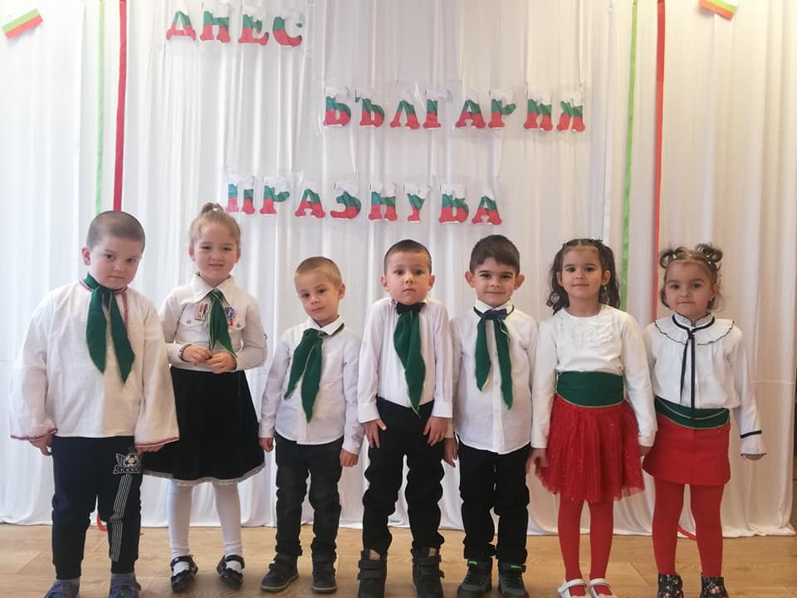

Slide 18
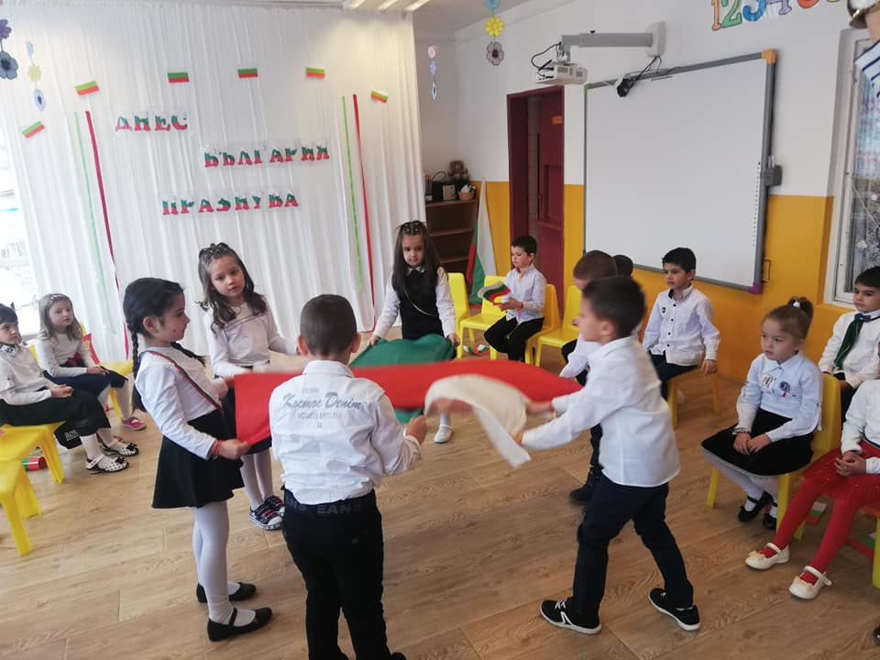
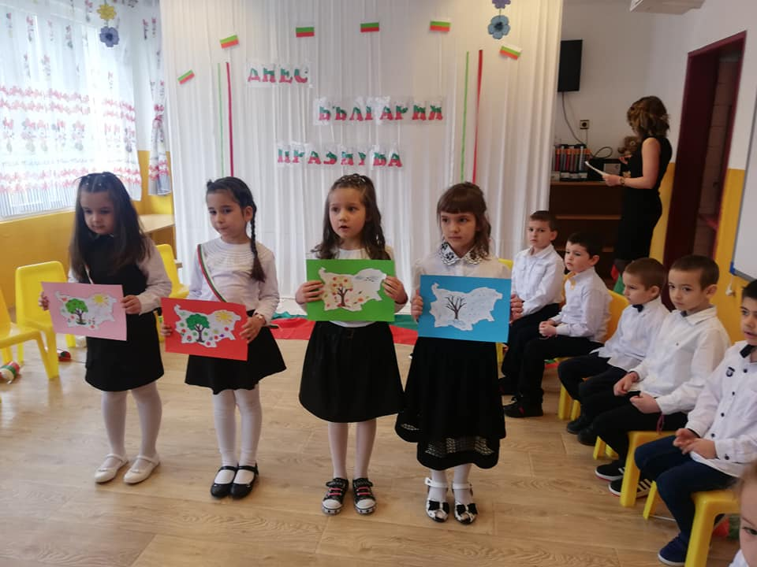

Slide 19
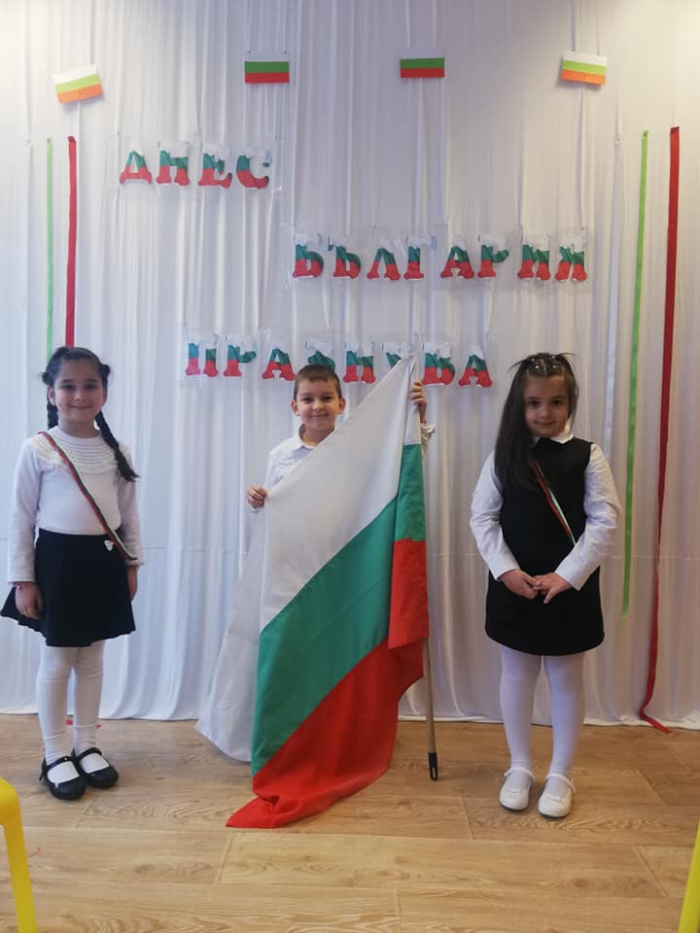
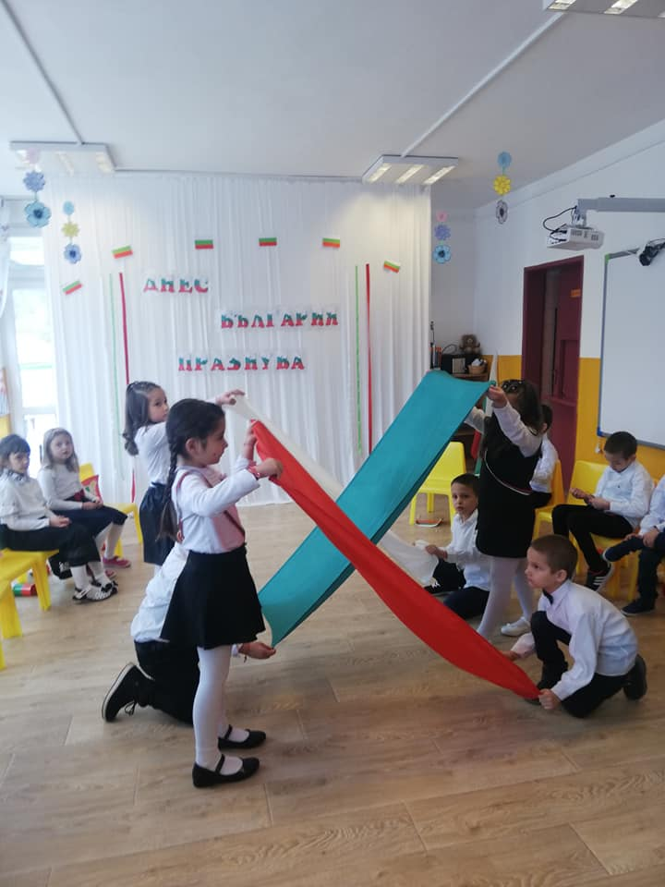
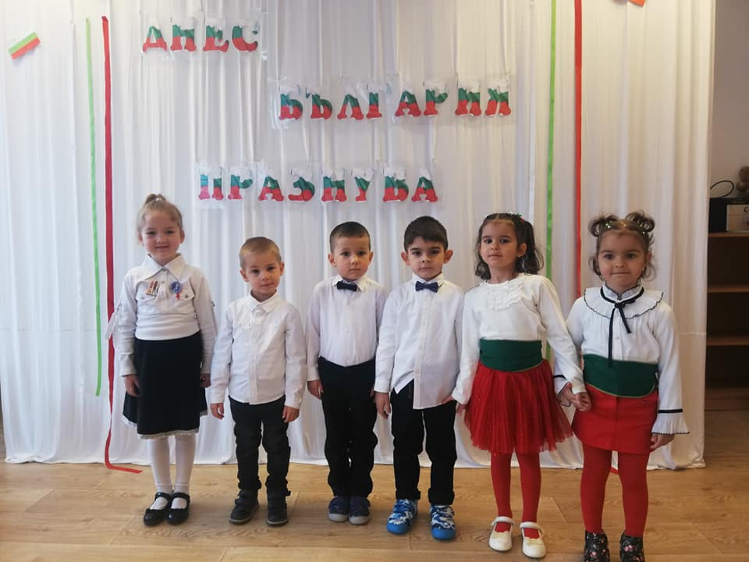
ТРЕТИ МАРТ! ПРЕСЛАВЕН ДЕН!
ПРАЗНИК СКЪП НА СВОБОДАТА!
НЕКА ПОГЛЕДИ СВЕДЕМ
И ЦЕЛУНЕМ ЗНАМЕНАТА.
СТАРИ БОЙНИ ЗНАМЕНА
НА ХАЙДУШКИТЕ ДРУЖИНИ
ВОДИЛИ СА НЕ ЕДНА
БИТКА В РОБСКИТЕ ГОДИНИ.
ДНЕС, СТАИЛИ ОГНЕН ДЪХ,
ПЪТ ПОЕМАТ ЗНАМЕНАТА
КЪМ НАЙ-БЪЛГАСКИЯ ВРЪХ,
ШИПКА – ВРЪХ НА СВОБОДАТА!

Slide 20
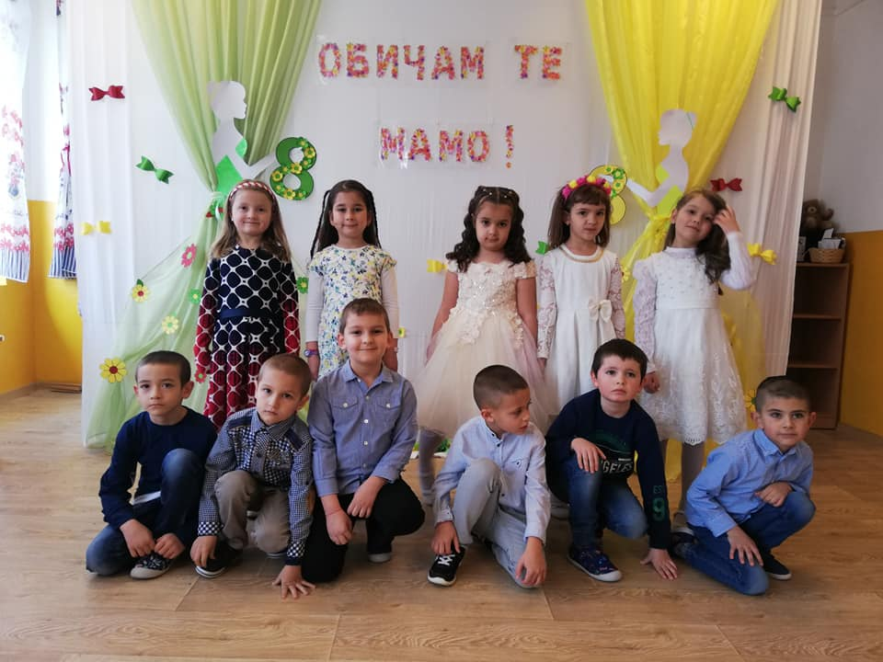
Обичам те мамо!

Slide 21
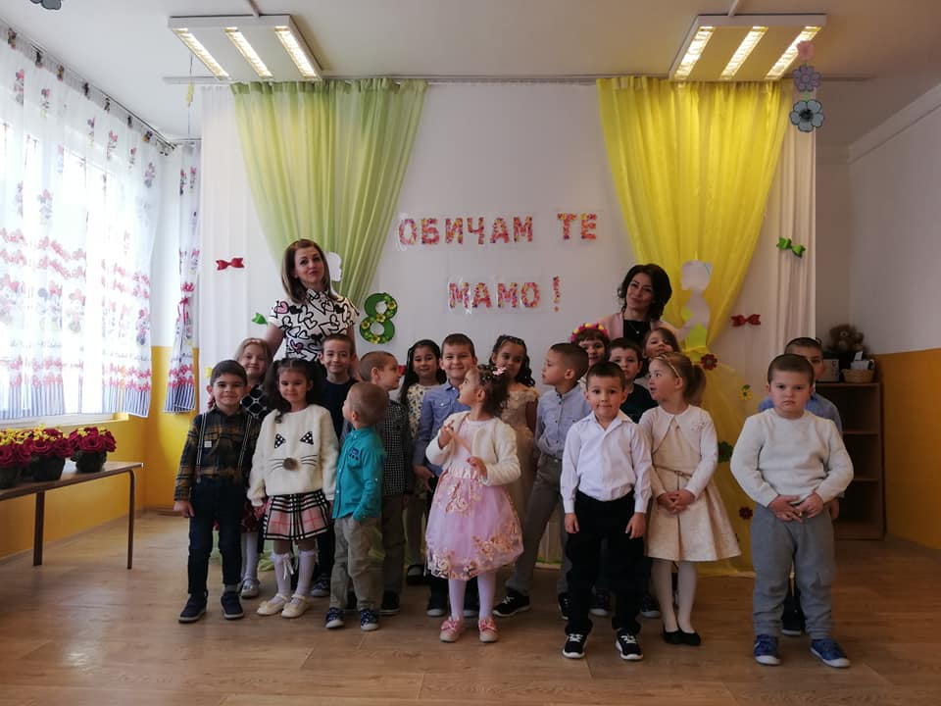
За мама са цветята набрани в този ден.
От всички на земята най-скъпа е за мен.
Послушай песента ни, за мама е и тя, за мамините длани, най-нежни на света!

Slide 22
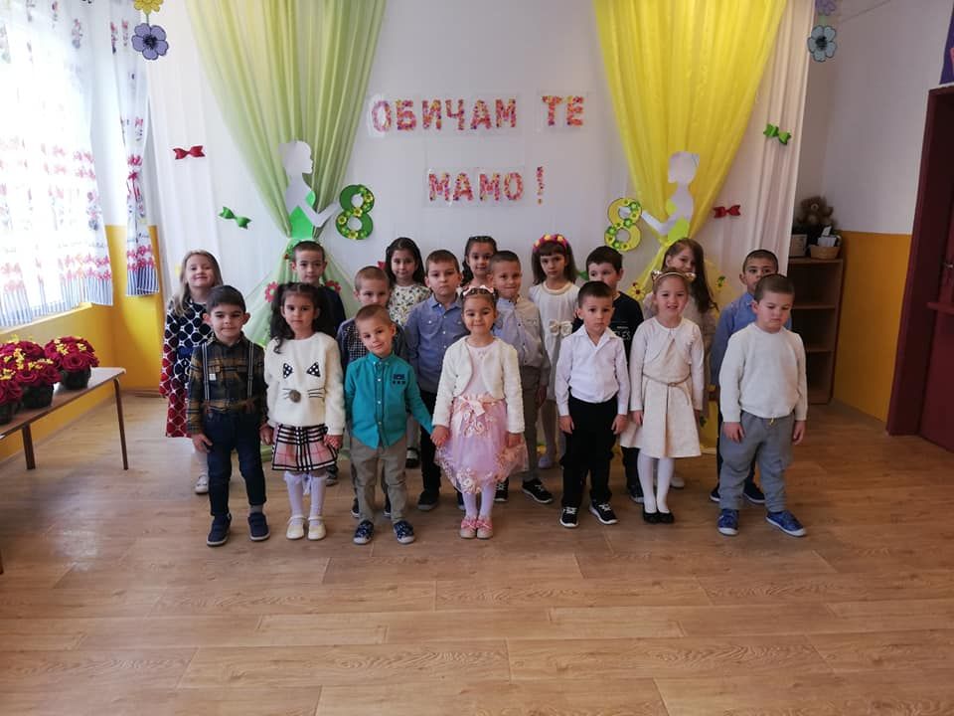
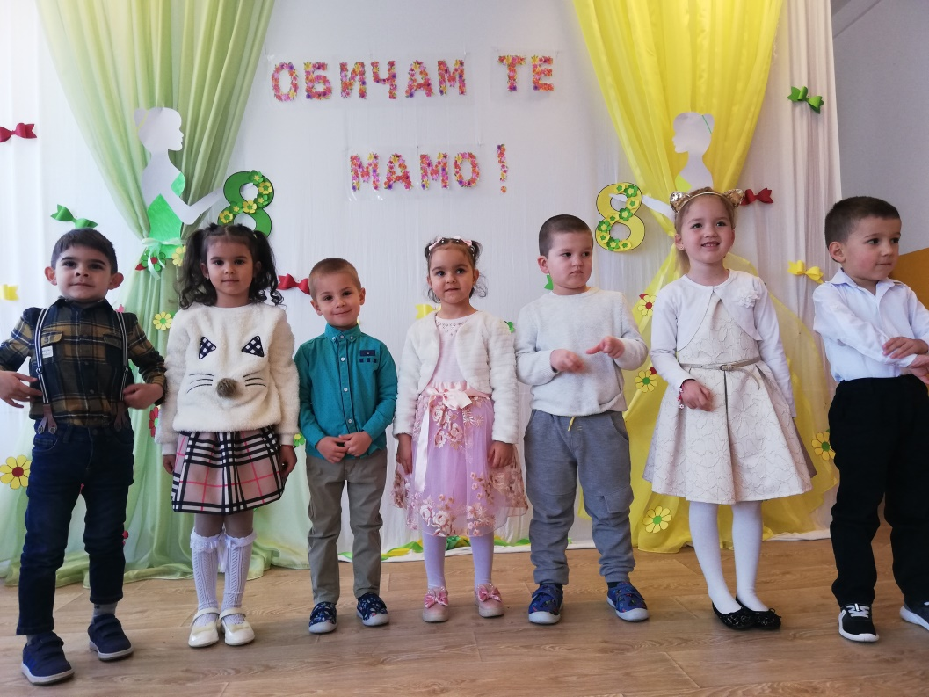
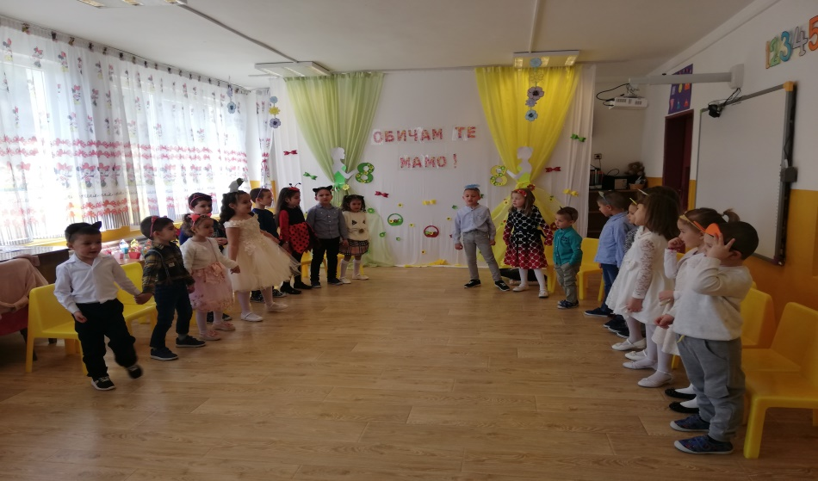

Slide 23
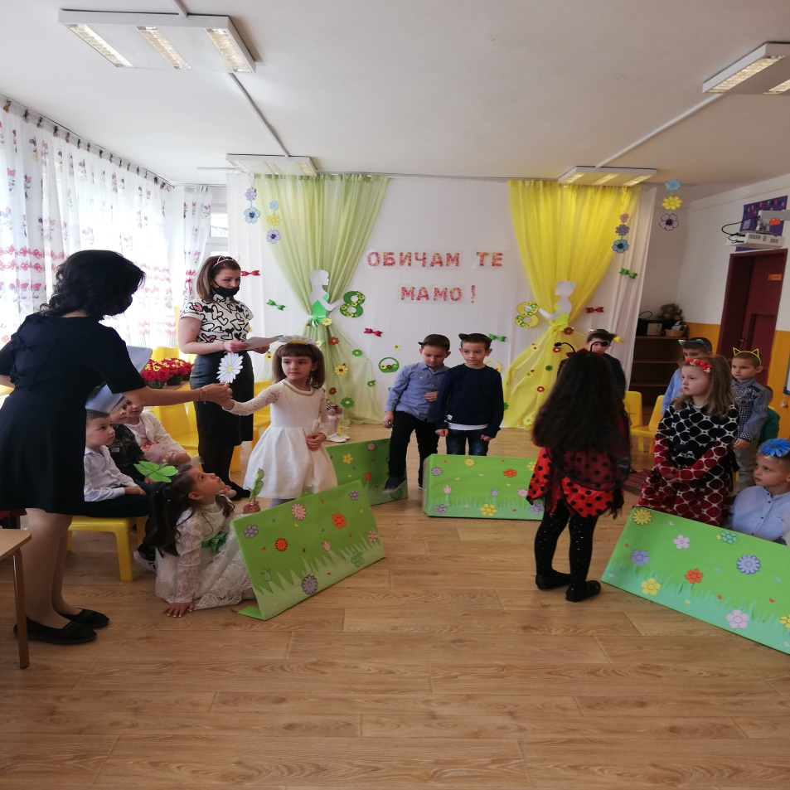
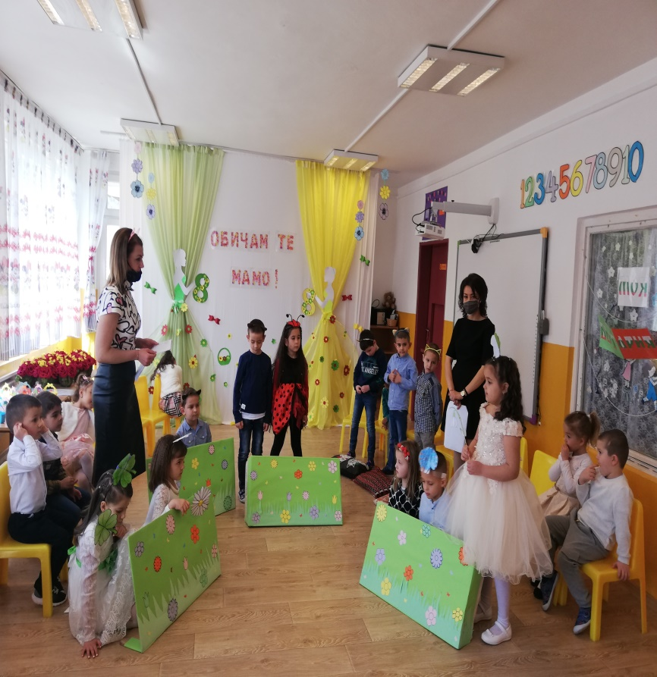
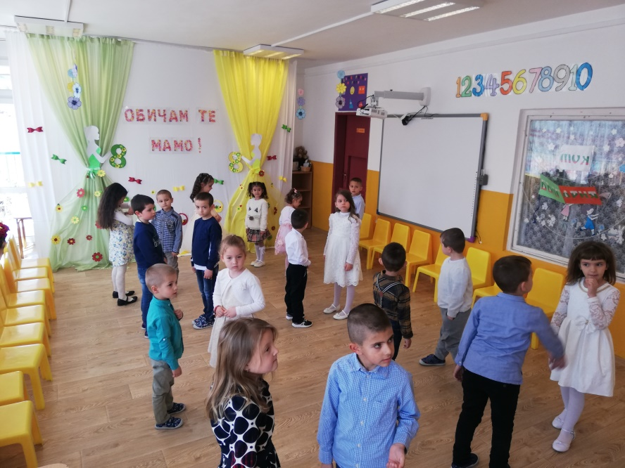
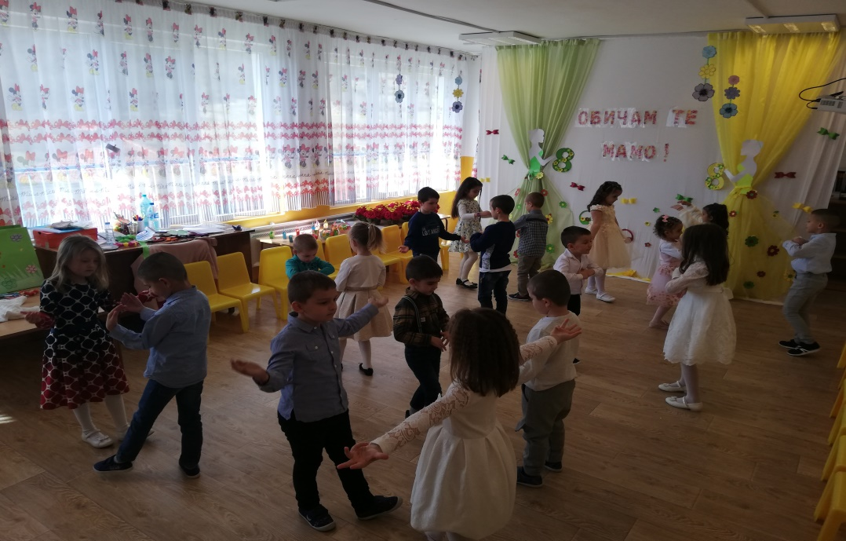

Slide 24
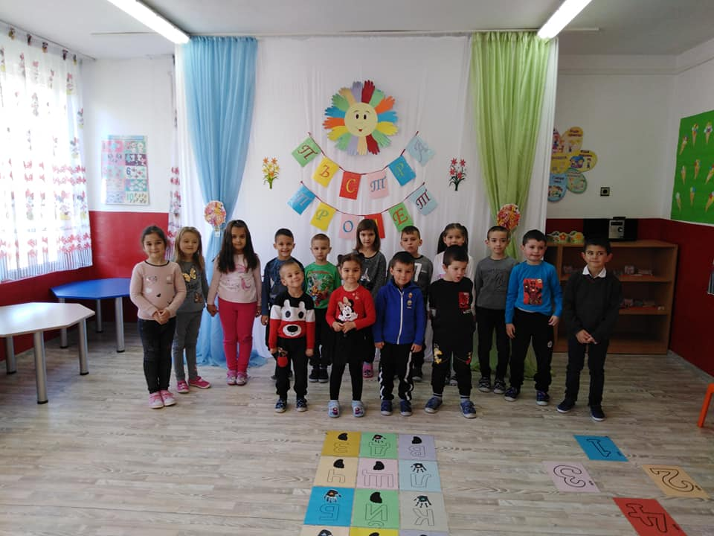
Добре дошла при нас, пъстра и красива пролет!

Slide 25
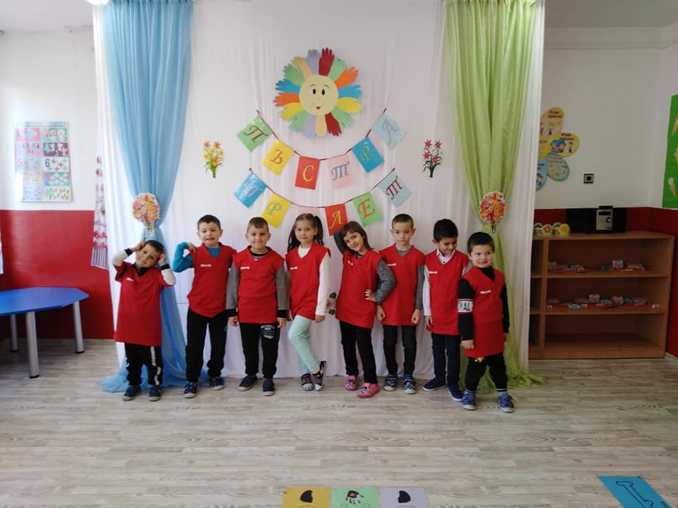
ПРОЛЕТ ВЪН Е, ПТИЦИ ПЕЯТ,
ТИЧАТ ВЕСЕЛИ ДЕЦА.
СЛЪНЧЕВИ УСМИВКИ ГРЕЯТ
ВЪРХУ ТЕХНИТЕ ЛИЦА.

Slide 26





Slide 27

24 май

Slide 28


КИРИЛ И МЕТОДИЙ,
ДВЕ ЗВЕЗДИ НА СВЕТЛИНАТА,
НА СЛАВЯНСКИТЕ НАРОДИ
РАЗПРОСТРЯЛИ КНИЖНИНАТА.
ТРИДЕСЕТ ПРЕКРАСНИ ЗНАКА
СЪТВОРИЛИ ТЕ ЗА НАС,
ТРИДЕСЕТ СЕСТРИЧКИ ЗЛАТНИ
ВИНАГИ ЩЕ СА СЪС НАС.

Slide 29



Slide 30


Довиждане детска градина!!

Slide 31



Slide 32


Чуден детски празник – 1 юни!

Slide 33

ДЕЧИЦАТА НИ ДНЕС ПРАЗНУВАТ,
ЧЕ ДНЕС Е ПРАЗНИК НА ДЕЦАТА.
ТЕ ПЕЯТ ТИЧАТ И ТАНЦУВАТ
С УСМИВКИ ВЕДРИ НА ЛИЦАТА.

Slide 34



Slide 35

Но... стига ми тая награда - да каже нявга народът: умря сиромах за правда, за правда и за свобода... Честит празник, на всички българи!

Slide 36



Работа с родители

Slide 37



Slide 38



Slide 39



Slide 40



Slide 41



Slide 42




Slide 43





Slide 44


Щастлив ден е моят рожден ден!

Slide 45




Slide 46





Slide 47




Slide 48



Игри НА ВОЛЯ!

Slide 49




Slide 50




Slide 51



Slide 52

Хей, ваканция, ура, дойде време за игра!

